Slide 1
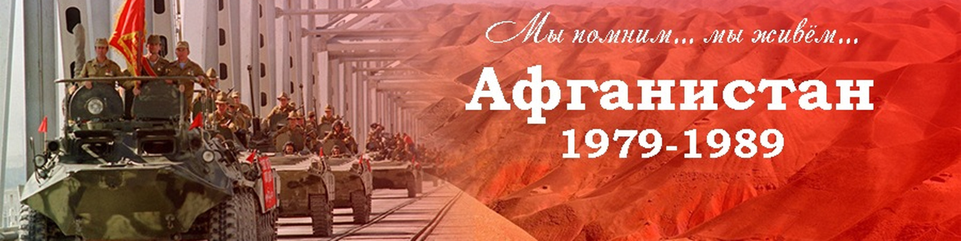

Slide 2
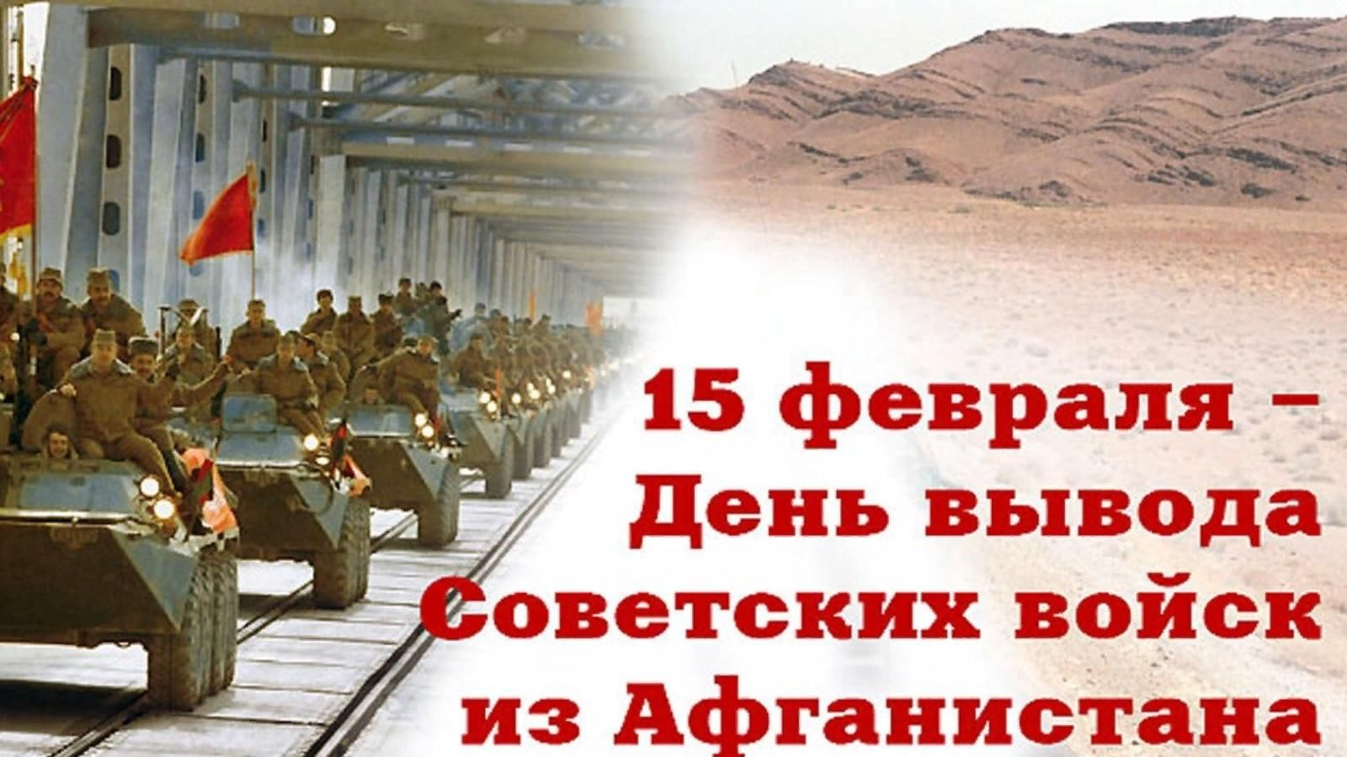

Slide 3
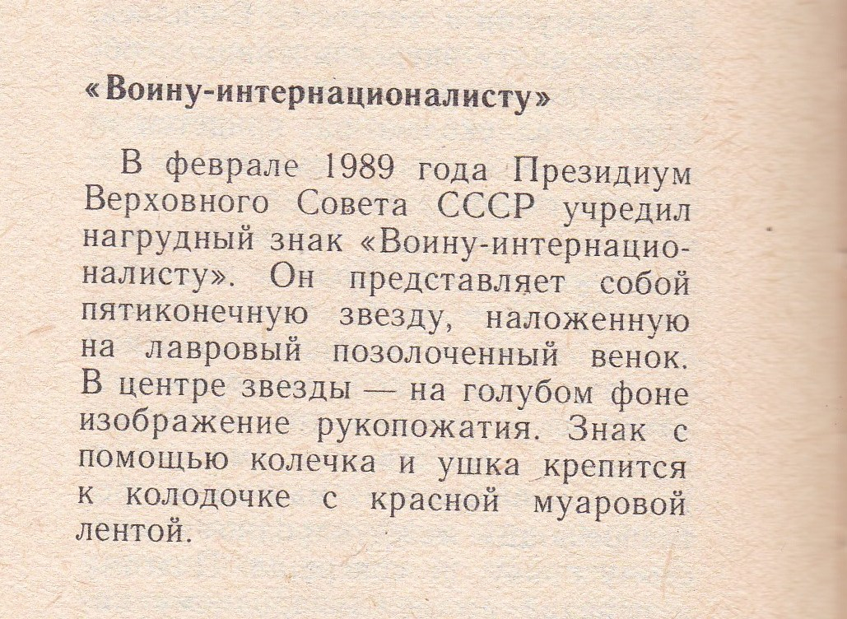

Slide 4


Slide 5
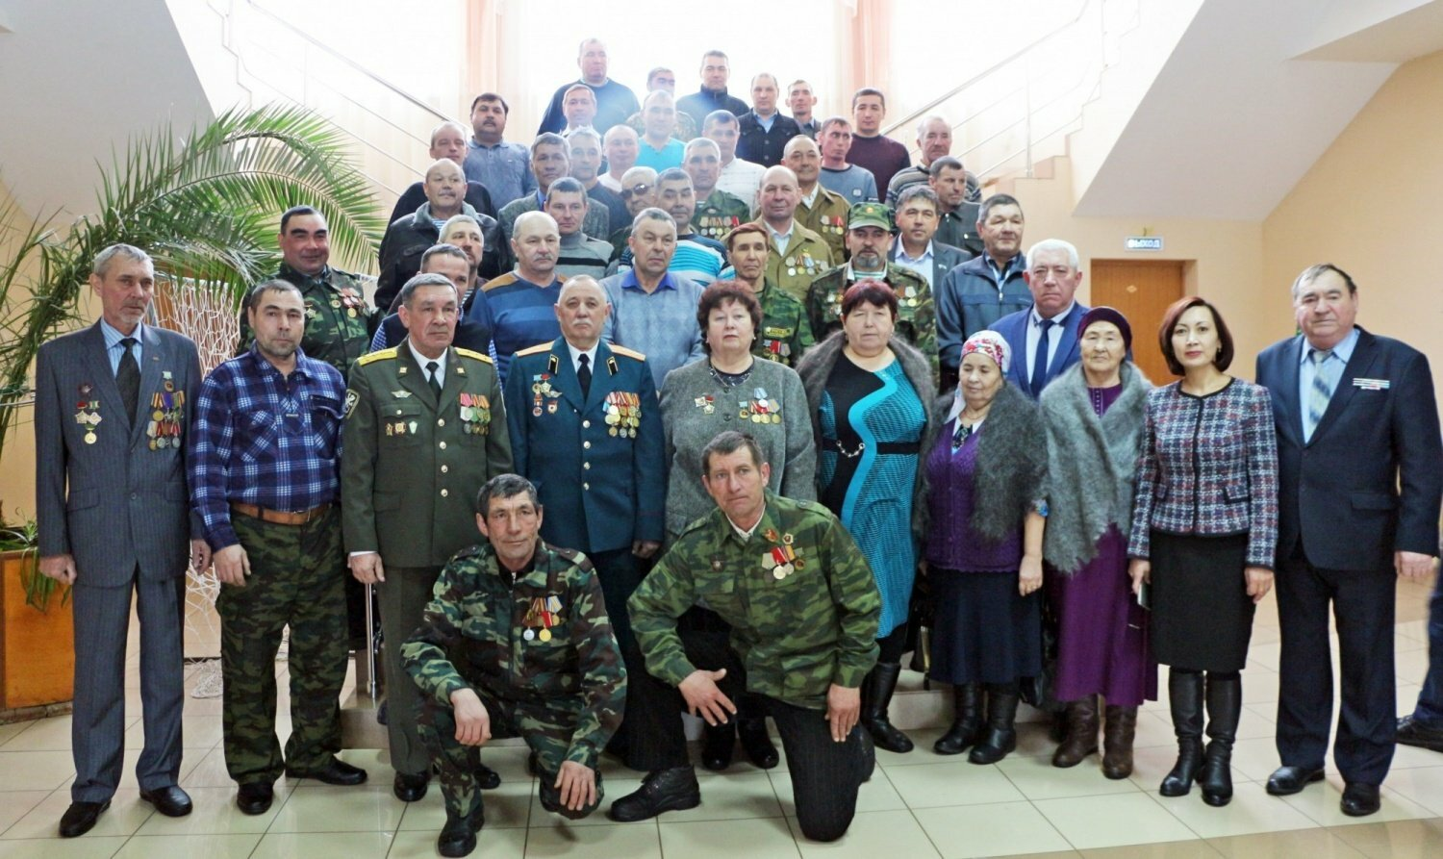
Как подчёркивают историки, афганская война стала самой продолжительной войной в ХХ веке. Службу в Афгане прошли свыше 620 тысяч военнослужащих, в том числе 106 из нашего района. Более 15 тысяч солдат и офицеров погибли. Среди них четверо стерлибашевцев. 92 - были удостоены звания Героя Советского Союза и Героя Российской Федерации.
Фото: Р. Мусина

Slide 6
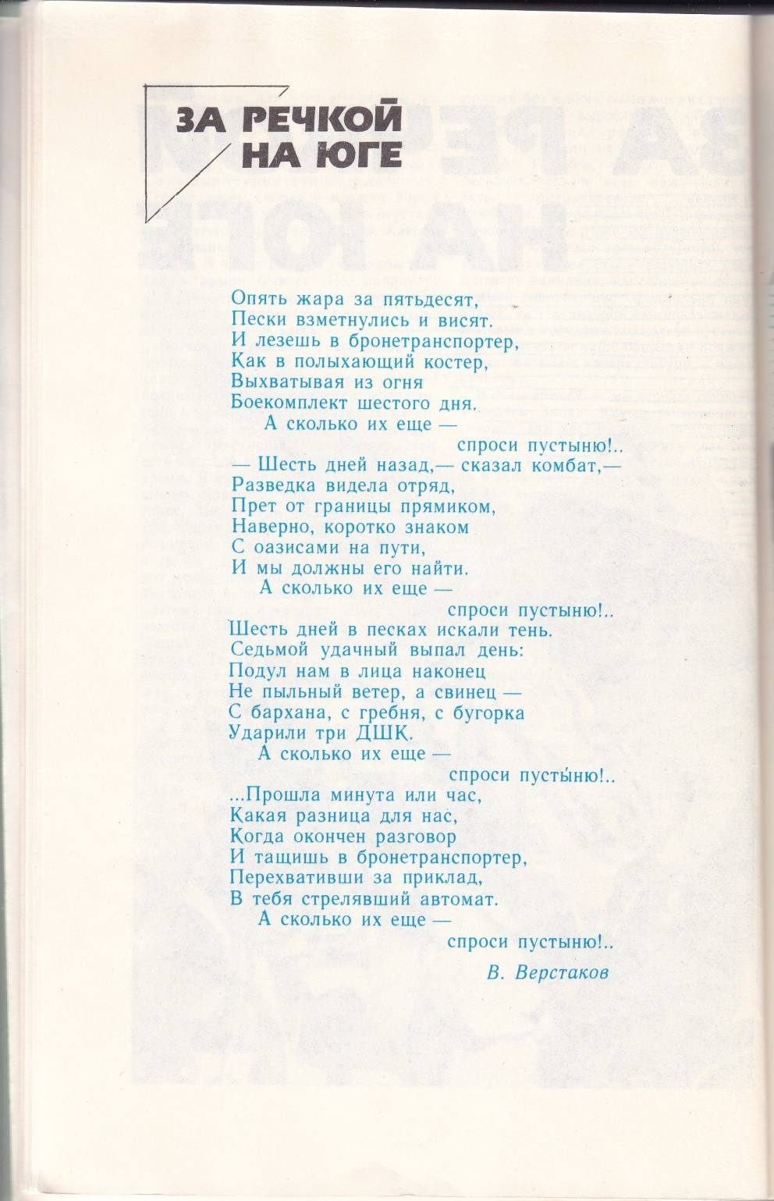

Slide 7
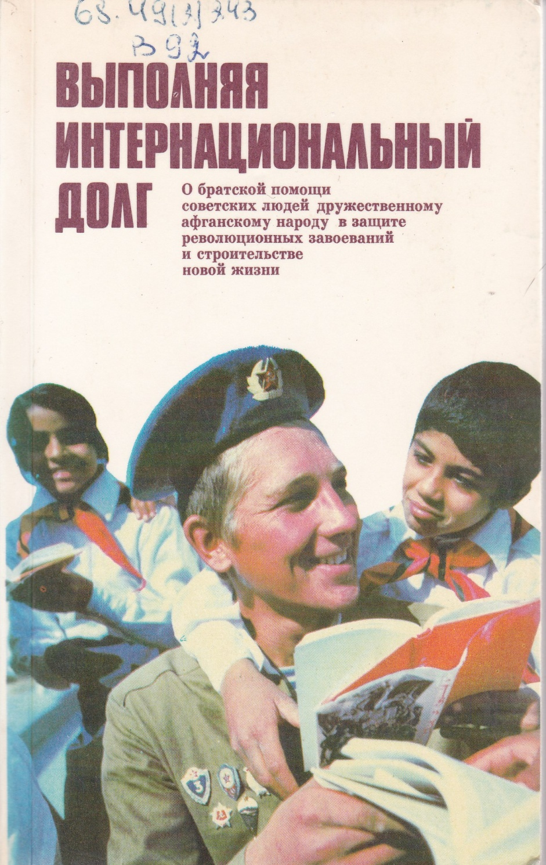
Выполняя интернациональный долг Составители: В.Н. Овсянников и А. Б. Соловьев
Этот художественно-публицистический сборник повествует о мужестве и героизме советских воинов, выполняющих интернациональный долг в Демократической Республике Афганистан, о той бескорыстной помощи, которую оказывают советские люди братскому афганскому народу в упрочении завоеваний Апрельской революции, В строительстве новой жизни на этой древней земле.
Рассчитана на массового читателя.

Slide 8

Дынин И. М. После Афганистана: «Афганцы» в письмах, документах, свидетельствах очевидцев. – М.: Профиздат. 1990. – 144 с.
Эта книга будет интересна всем, кому не безразличны нелегкие судьбы «афганцев». В основу своего повествования очевидец —событий, происходивших на многострадальной афганской земле, военный публицист Иван Михайлович Дынин положил документальные факты и письма, свидетельства воинов-интернационалистов, возвратившихся домой, а также собственные наблюдения, которые снова и снова заставляют задуматься над проблемами — нравственного здровья нашего общества.

Slide 9

Подвиг. Героико-патриотический литературно-художественный АЛЬМАНАХ
Авторы специального выпуска альманаха - непосредственные участники или свидетели событий афганской войны. В их повестях, рассказах, очерках есть ощущение хрупкости мира людей, есть стремление честно рассказать о пережитом, найти ответы на мучительные нравственные вопросы. Особенно ярко выражены эти чувства в песнях, стихах «афганцев», которые составляют ныне самодеятельное направление в молодой поэзии.

Slide 10
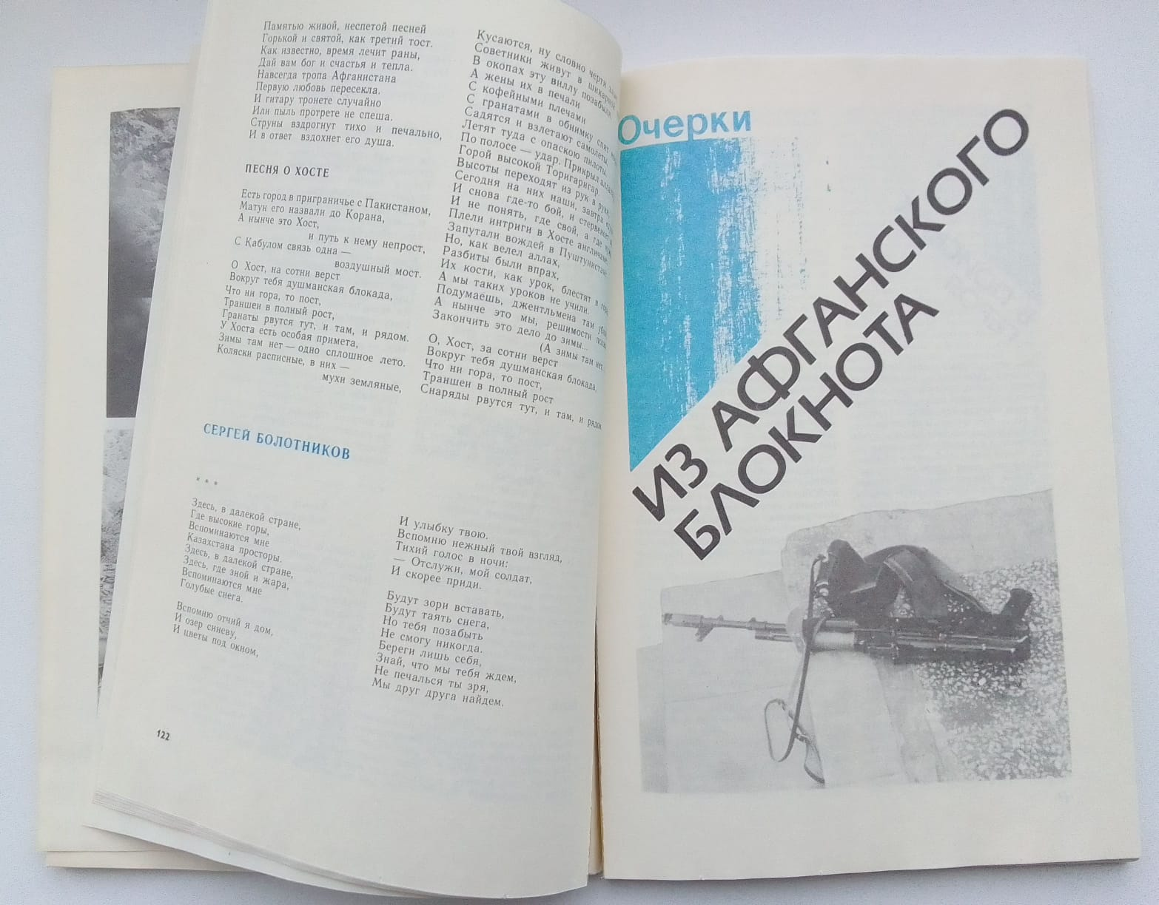

Slide 11
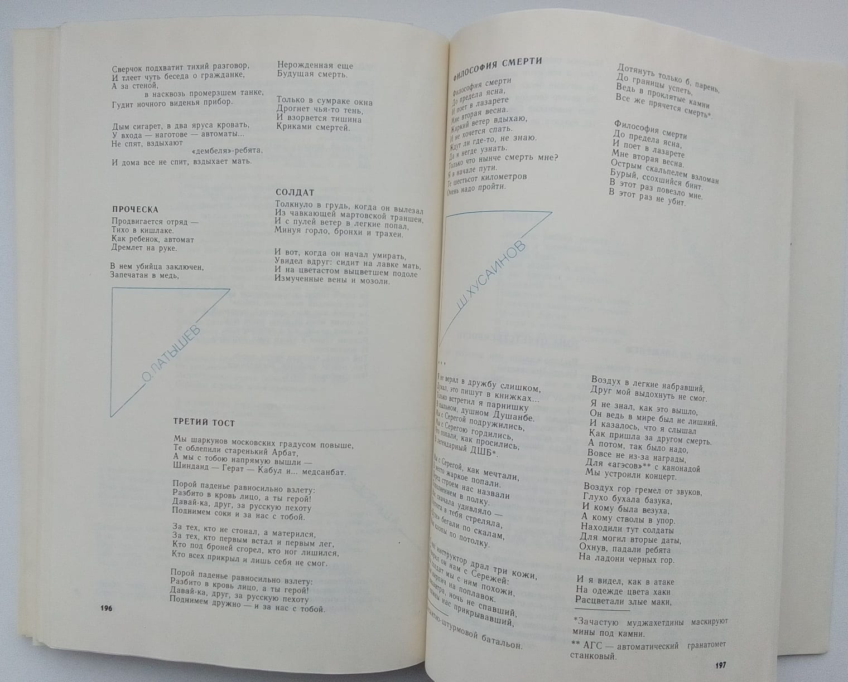

Slide 12

Проханов А. А. На дальних рубежах. – М.: Знание, 1986. – 80 с.
В брошюре рассказывается о молодых воинах Советской Армии и Флота, несущих трудную службу за пределами нашего Отечества: в Афганистане, на эскадре в Средиземном море, сдерживающих агрессивные устремления империалистов. Острое чувство Родины, осознание своей общности с нею, стремление выполнить свой долг пронизывают всю эту небольшую книжечку.
Она рассчитана на молодого читателя.

Slide 13

Из пламени Афганистана/Запись текстов песен, › сост. и вступ. ст. П. Ткаченко. М.: Сов. Россия, 1990. 320 с.

Slide 14
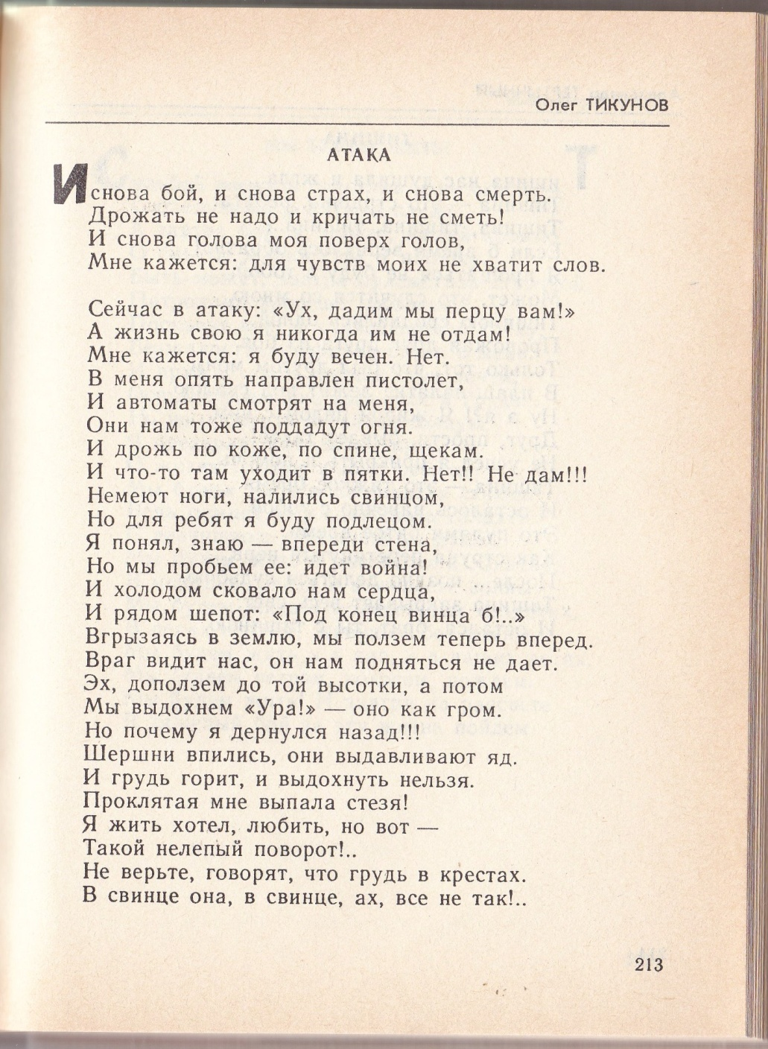
Поэтический сборник составят произведения, посвященные службе и подвигам советских воинов-интернационалистов на афганской земле в 1979—1988 гг. Многие из этих стихотворений рождались как песни, записывались на кассеты и пластинки. Практически мгновенно разошелся выпущенный миллионным тиражом на фирме «Мелодия» комплект пластинок «Время выбрало нас». В считанные дни был раскуплен 200-тысячный тираж изданного « Молодой гвардией»: сборники песен и текстов «Когда поют солдаты»..

Slide 15

Еремеев-Высочин Н. Афганская бессоница. – М.: Яуза, Эксмо, 2006. – 320 с. (Современный русский шпионский роман)
Его зовут Пако Аррайя. Он — российский агент-нелегал, внедренный в США еще во времена Советского Союза. Страны, которой он присягал в юности, давно уже нет на карте, . но тайная война продолжается. И вот Пако получает приказ под видом телережиссера с небольшой съемочной группой отправиться в Афганистан, где в самом разгаре война между — талибами и Северным Альянсом. По легенде, он должен _ взять интервью у легендарного командира моджахедов Ахмад-шаха Масуда. На самом деле у него сразу два задания из разряда «миссия невыполнима»...

Slide 16
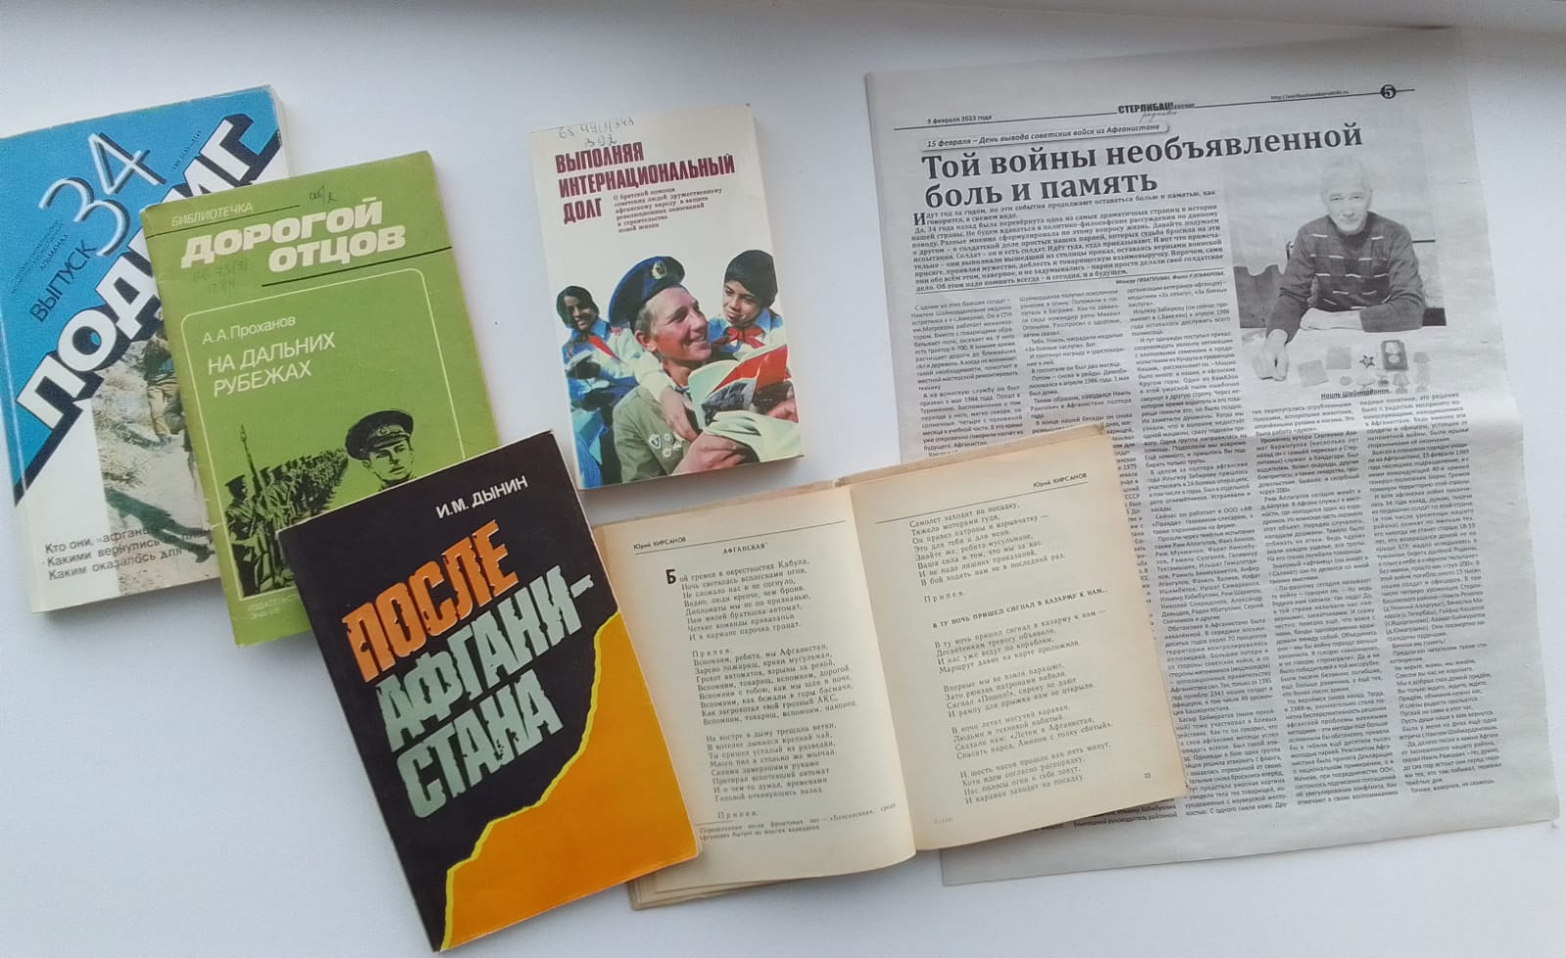

Slide 17
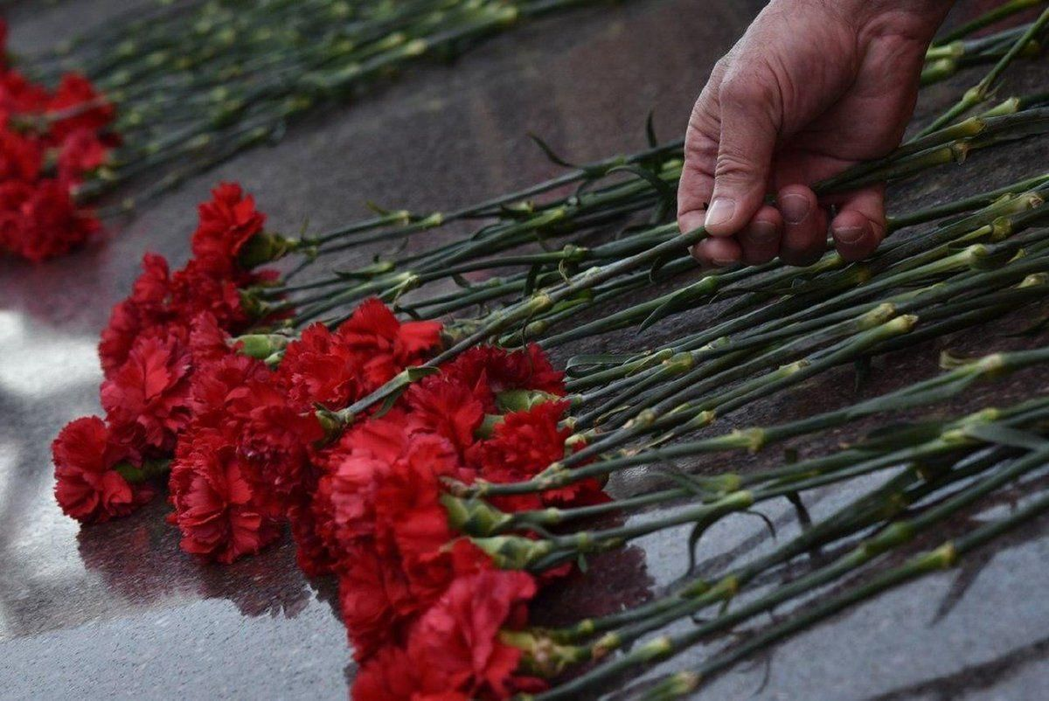
15 февраля 1989 года последний советский солдат покинул Афганистан

Slide 18
Спасибо за внимание
МБУК «Районная межпоселенческая библиотека» МР Стерлибашевский район Республика Башкортостан
Методико-библиографический отдел

